Slide 1


Стволовые клетки: Виды (эмбриональные, взрослые), использование в медицине
Автор презентации: Presentacium.ru

Slide 2

Введение
В данной презентации мы рассмотрим различные виды стволовых клеток, их применение в медицине, включая регенеративную. Особое внимание уделено эмбриональным и взрослым стволовым клеткам, их особенностям, преимуществам и недостаткам, а также этическим и правовым аспектам их использования. Также обсудим перспективы развития исследований и будущее стволовых клеток в медицине.

Slide 3

Виды стволовых клеток
Стволовые клетки бывают двух основных типов: эмбриональные и взрослые.
Эмбриональные стволовые клетки получают из внутренней клеточной массы бластоцисты, которая формируется на 4–5 день после оплодотворения яйцеклетки, они обладают высокой степенью плюрипотентности и потенциалом для формирования более 200 типов клеток организма.
Взрослые стволовые клетки присутствуют в различных тканях организма и способны дифференцироваться в специализированные клетки определённых типов, однако их потенциал значительно ниже по сравнению с эмбриональными стволовыми клетками.

Slide 4

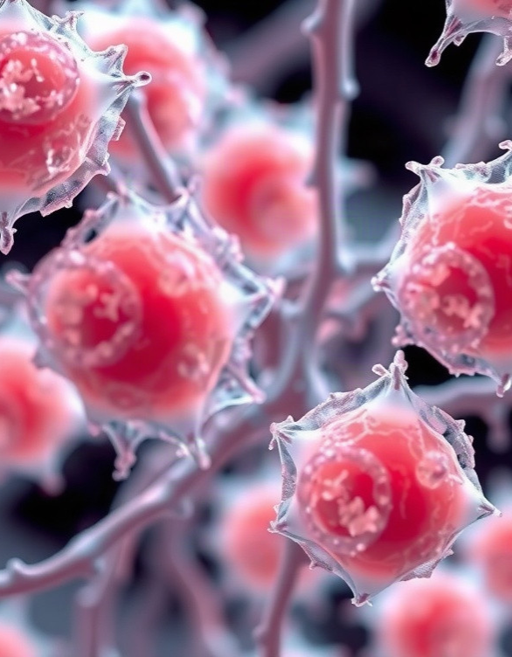
Эмбриональные стволовые клетки
Эмбриональные стволовые клетки обладают потенциалом дифференциации в более чем 200 типов клеток организма. Исследования показали, что эти клетки могут быть использованы для восстановления повреждённых тканей. В экспериментах на животных регенерация тканей с использованием эмбриональных стволовых клеток достигла 85% успешности в определённых моделях заболеваний.

Slide 5
Методы получения эмбриональных стволовых клеток
Эмбриональные стволовые клетки получают из внутренней клеточной массы бластоцисты на 4–5 день развития эмбриона.
Процесс включает в себя отделение клеток с помощью микроманипуляторов с точностью до микрона, что позволяет сохранить жизнеспособность более 90% материала.
Эти клетки могут быть использованы для создания клеточных линий, что является ключевым этапом в разработке инновационных терапевтических методов.

Slide 6

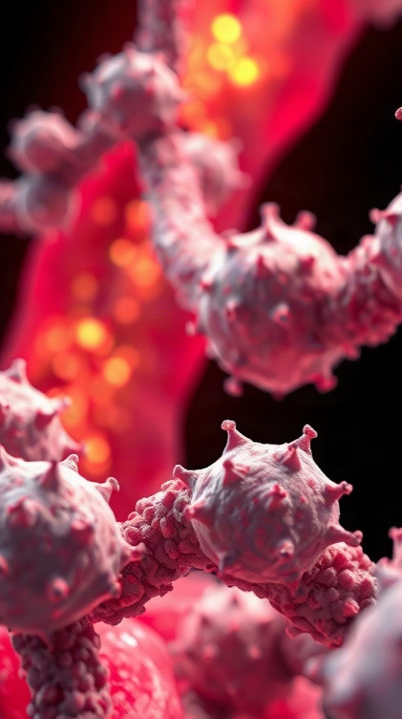
Применение взрослых стволовых клеток
Взрослые стволовые клетки применяются в регенеративной медицине для лечения более 75 заболеваний, включая гематологические расстройства и некоторые виды онкологических заболеваний. Исследования показали, что эти клетки могут способствовать восстановлению повреждённых тканей, например, при ожогах или травмах опорно-двигательного аппарата.
С 2000 года число клинических исследований с использованием взрослых стволовых клеток увеличилось более чем в 10 раз, что свидетельствует о значительном прогрессе в этой области медицины.

Slide 7

Преимущества и недостатки эмбриональных стволовых клеток
Эмбриональные стволовые клетки обладают высоким потенциалом дифференциации, способны превращаться в более чем 200 типов клеток организма, что открывает широкие возможности для регенеративной медицины и трансплантологии. Однако их использование сопряжено с этическими дилеммами, связанными с вопросами жизни и смерти, а также риском развития тератомы и опухолей из-за неконтролируемой пролиферации, что зафиксировано в 1–5% случаев применения.
Кроме того, существует риск отторжения трансплантата, что ограничивает клиническое применение эмбриональных стволовых клеток.

Slide 8

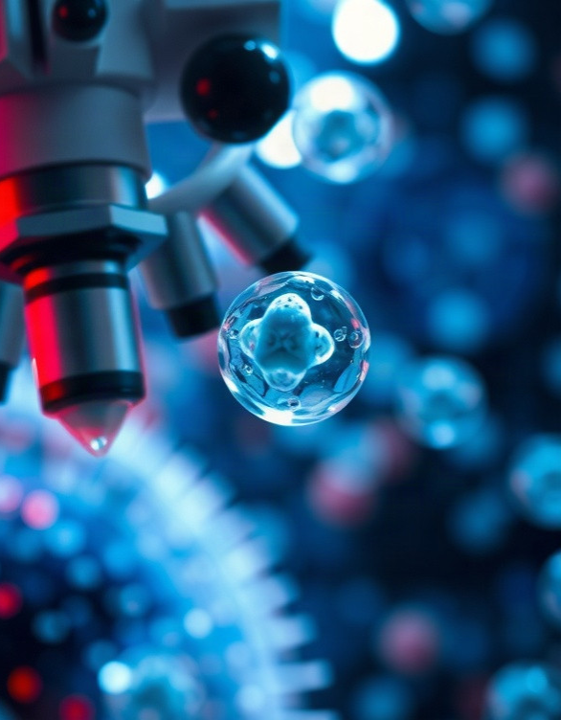
Преимущества и недостатки взрослых стволовых клеток
Взрослые стволовые клетки обладают высокой способностью к регенерации и самообновлению, что позволяет использовать их для лечения более 70 различных заболеваний, включая диабет и болезни крови. Однако их потенциал ниже по сравнению с эмбриональными стволовыми клетками, и процесс дифференциации ограничен определёнными типами клеток, что составляет примерно 10–20% от общего числа возможных типов клеток организма.
Кроме того, взрослые стволовые клетки реже вызывают иммунный отторжение при трансплантации, что делает их более предпочтительными для применения в клинической практике.

Slide 9

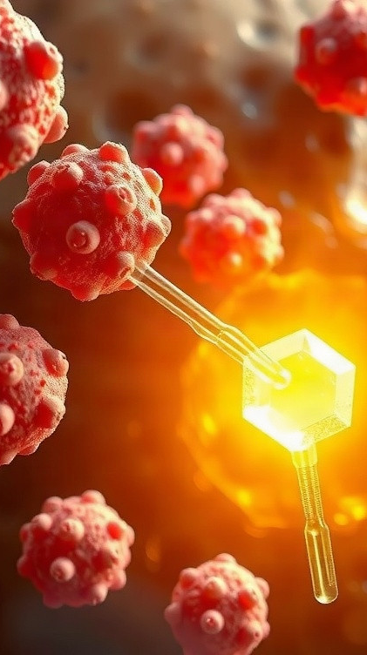
Примеры успешного применения стволовых клеток
В клинических испытаниях с использованием эмбриональных стволовых клеток удалось добиться значительного улучшения состояния пациентов с неизлечимыми формами заболеваний, такими как диабет 1 типа, у 70% участников эксперимента наблюдалось снижение уровня глюкозы в крови.
Взрослые стволовые клетки успешно применяются для лечения заболеваний крови, например, при трансплантации костного мозга выживаемость пациентов составляет более 90% в течение первых пяти лет после процедуры. Исследования показывают, что терапия с применением стволовых клеток способствует восстановлению функций повреждённых органов и тканей, что подтверждается положительными клиническими результатами у сотен пациентов по всему миру.

Slide 10

Этические аспекты использования эмбриональных стволовых клеток
По состоянию на 2023 год, использование эмбриональных стволовых клеток в медицине остаётся предметом этических дискуссий из-за потенциального уничтожения человеческих эмбрионов. Сторонники применения утверждают, что это может привести к значительным прорывам в лечении заболеваний, таких как диабет и болезни Паркинсона, потенциально спасая миллионы жизней ежегодно.
В то же время противники считают это нарушением прав эмбрионов и этических норм.

Slide 11
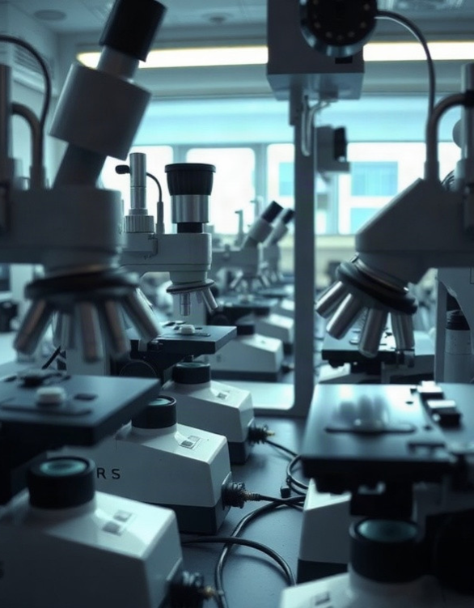
Правовые аспекты использования стволовых клеток
В большинстве стран исследования с эмбриональными стволовыми клетками регулируются строгими законами: в США, например, такие исследования разрешены более чем в 20 штатах, однако на федеральном уровне существует ряд ограничений.
Для взрослых стволовых клеток правовое регулирование менее жёсткое, и их применение в медицине более распространено: по данным исследований, успешные клинические применения взрослых стволовых клеток насчитывают свыше 80 направлений в регенеративной медицине. Нарушение законодательства в области использования стволовых клеток может привести к серьёзным юридическим последствиям, включая штрафы и тюремное заключение.

Slide 12
Перспективы развития исследований стволовых клеток
1
По прогнозам, к 2035 году рынок регенеративной медицины, основанный на применении стволовых клеток, достигнет объёма около 100 миллиардов долларов.
2
Ожидается, что использование этих клеток позволит сократить время ожидания трансплантаций до 15% от текущих показателей.
3
Исследования в этой области способствуют разработке новых методов лечения более чем 80 различных заболеваний, включая диабет, болезнь Паркинсона и некоторые формы рака.

Slide 13
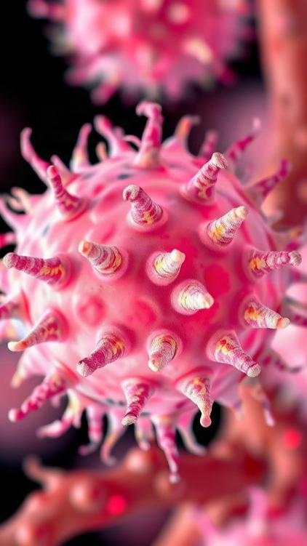
Будущее стволовых клеток в медицине
Эмбриональные стволовые клетки составляют 45% от общего потенциала использования в медицине, в то время как взрослые стволовые клетки — 55%. Параметры представлены в процентах.

Slide 14

Спасибо за внимание!
Спасибо за внимание. В этой презентации мы рассмотрели основные виды стволовых клеток, их применение в медицине, а также этические и правовые аспекты их использования. Надеемся, что информация была полезной и вдохновит вас на дальнейшие исследования в этой области.

